Slide 1
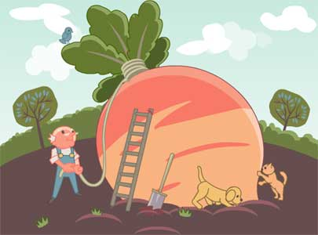
Le gros navet
Notes:
https://www.youtube.com/results?search_query=le+gros+navet Link on YouTube to several different versions of the story.
This story will be familiar to most. It’s good as it revises family members in context of a story and because when narrating it you use the 3rd person so you model ‘il/elle s’appelle’ a lot! You might just want to read it through to them once and then try with them joining in in the narration. There are some new verbs in here worth them recognising in future. Mange, dort, grandit. Asking some simple questions that they’ve practised like ‘Combien de personnes y-a-t-il dans la famille’ Comment s’appelle le père, etc…at the end would be good.

Slide 2
La famille Bossu
Le père
Monsieur Bossu

Slide 3
La famille Bossu
la mère
Madame Bossu

Slide 4
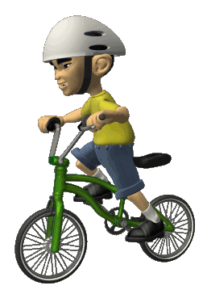
La famille Bossu
Le frère
Xavier
Notes:
re

Slide 5
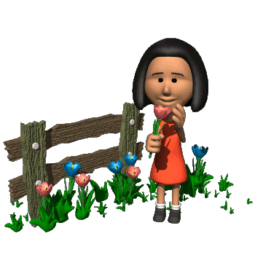
La famille Bossu
La soeur
Chantal

Slide 6
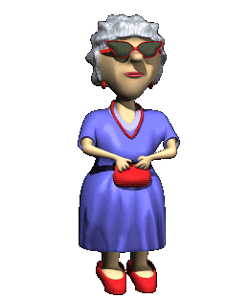
La famille Bossu
la grand-mère
Eloise

Slide 7
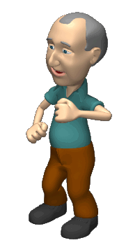
La famille Bossu
Le grand-père
Bruno

Slide 8
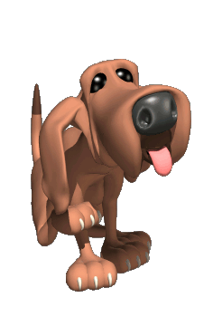
La famille Bossu
Le chien
Pongo

Slide 9
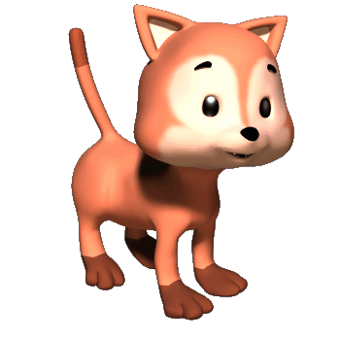
La famille Bossu
Le chat
Félix

Slide 10
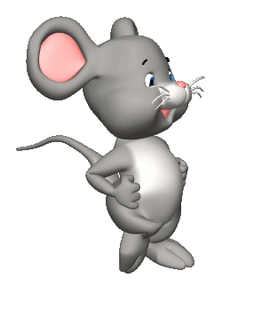
La famille
La souris
Mickey

Slide 11
L’histore du gros navet
Voici Monsieur Bossu. Il plante des graines. Il voudrais avoir un navet.
Un mois plus tard …

Slide 12
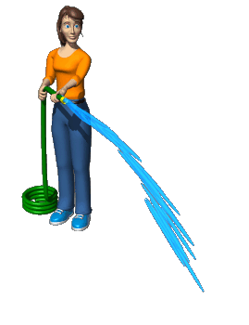
L’histore du gros navet
Madame Bossu arrose le navet. Le navet grandit.
Un mois plus tard …

Slide 13
L’histore du gros navet
Xavier arrose le navet. Le navet grandit de plus en plus.
Un mois plus tard …

Slide 14
…Le navet grandit et grandit et grandit. Monsieur Bossu dit, “C’est un navet énorme ”

Slide 15
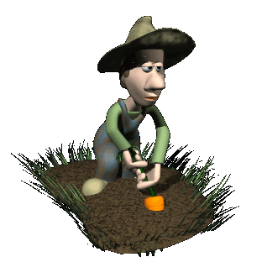
Monsieur Bossu tire le navet mais le navet ne vient pas.
Il tire et tire et tire mais le navet est trop grand.

Slide 16
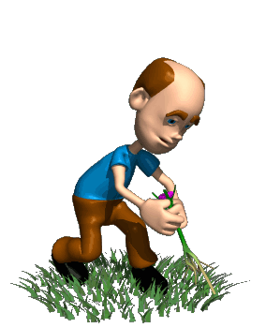
Le grand-père tire et tire mais le navet ne vient pas.
Le navet est trop grand.

Slide 17
Monsieur Bossu appelle Madame Bossu. Elle tire Monsieur Bossu , et M. Bossu tire le navet …
Et ils tirent et tirent mais le navet ne vient pas.
Il est trop grand!
Ils disent ‘ mais il est énorme’

Slide 18
Mme Bossu appelle Xavier . Xavier tire Mme Bossu. Mme Bossu tire M Bossu, M tire le navet …
Et tirent et tirent et tirent mais le navet ne vient pas.
Il est trop grand.
Ils disent “le navet est énorme !”

Slide 19
Xavier appelle Chantal. Chantal tire Xavier. Xavier tire Mme Bossu. Mme Bossu tire M Bossu, M Bossu tire le navet …
Et tirent et tirent et tirent mais le navet ne vient pas.
Il est trop grand.
Ils disent “le navet est énorme !”

Slide 20
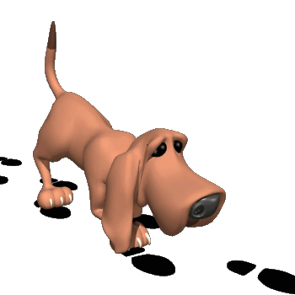
Chantal appelle le chien Pongo. Chantal tire le chien. Chantal tire Xavier. Xavier tire Mme Bossu. Mme Bossu tire M. Bossu, M Bossu tire le navet …
Et tirent et tirent et tirent mais le navet ne vient pas.
Il est trop grand.
Ils disent “le navet est énorme !”

Slide 21
Pongo appelle le chat Félix. Le chien tire le chat. Chantal tire le chien. Chantal tire Xavier. Xavier tire M.Bossu. Mme Bossu tire M.Bossu, M.Bossu tire le navet …
Et tirent et tirent et tirent mais le navet ne vient pas.
Il est trop grand.
Ils disent “le navet est énorme !”

Slide 22
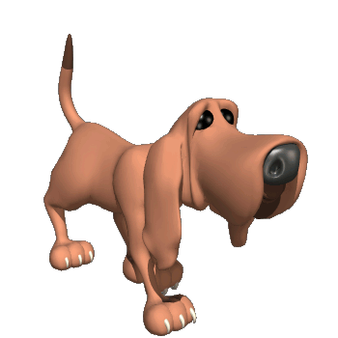
Félix appelle la souris Mickey. La souris tire le chat. Le chat tire le chien. Le chien tire Chantal. Chantal tire Xavier. Xavier tire Mme Bossu, Mme Bossu tire M Bossu, M Bossu tire le navet …
Et tirent et tirent et tirent mais le navet ne vient pas. Il est trop grand.
Ils disent “le navet est énorme !”

Slide 23
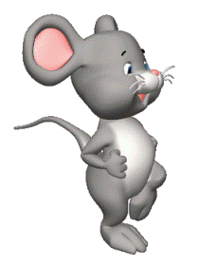
La souris tire le chat. Le chat tire le chien. Le chien tire Chantal. Chantal tire Xavier. Xavier tire Mme Bossu. Mme Bossu tire M Bossu , M Bossu tire le navet …
Et tirent et tirent et tirent .........

Slide 24
Et tirent et tirent et tirent .........

Slide 25
… et le navet vient de la terre. Pop!
Il n’est pas grand – il est énorme!
Tout le monde dit ,
“C’est un navet énorme!”

Slide 26
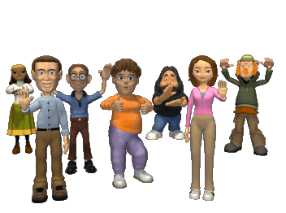
Tout le village vient célébrer et dit:
“C’est un navet énorme !”

Slide 27
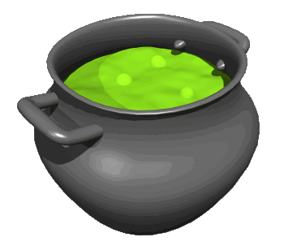
Tout le monde est content et mange la soupe de navet .

Slide 28
M.Bossu est content et mange le navet.

Slide 29
Mme.Bossu est contente et mange le navet.

Slide 30
Xavier est content et monte son vélo.

Slide 31
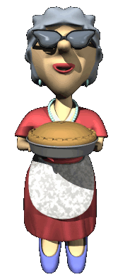
Grand-mère est contente et mange un gâteau.

Slide 32
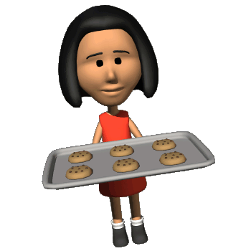
Chantal est contente et mange un biscuit.

Slide 33
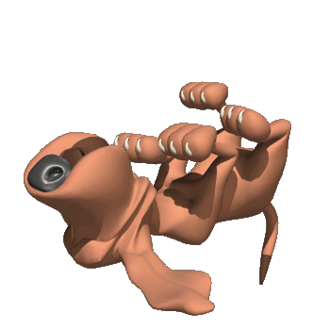
Le chien est content et dort.

Slide 34
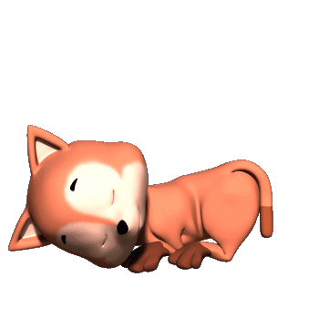
Le chat est content et dort.

Slide 35
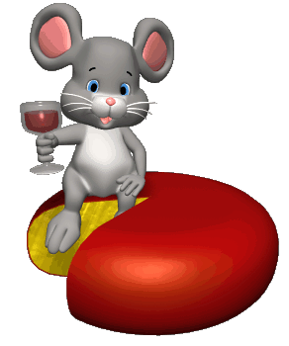
La souris est contente et mange du fromage ……...
Quelle surprise !

Slide 36
Et toute la famille Bossu dit ,
‘quel navet énorme…”
…et le navet est délicieux!

Slide 37
La fin

